Slide 1
Ćwiczenia logopedyczne

Slide 3
Ćwiczenia buzi i języka

Slide 4
Poćwicz ze mną 😁

Slide 6
Ćwiczenia oddechowe. Dobrej zabawy!

Slide 7
Potrzebna jest rurka i kartka, z której zrobisz gąsienicę.

Slide 8
Potrzebna jest słomka, piłeczka oraz plastelina, z której możesz uformować drogę .

Slide 9
Potrzebne są pudełka lub kubeczki oraz dużo kulek, jak i słomka.

Slide 11
Poćwicz jeszcze ze mną buźkę :)

Slide 18
Przyszedł czas na głoskę „ż”

Slide 20
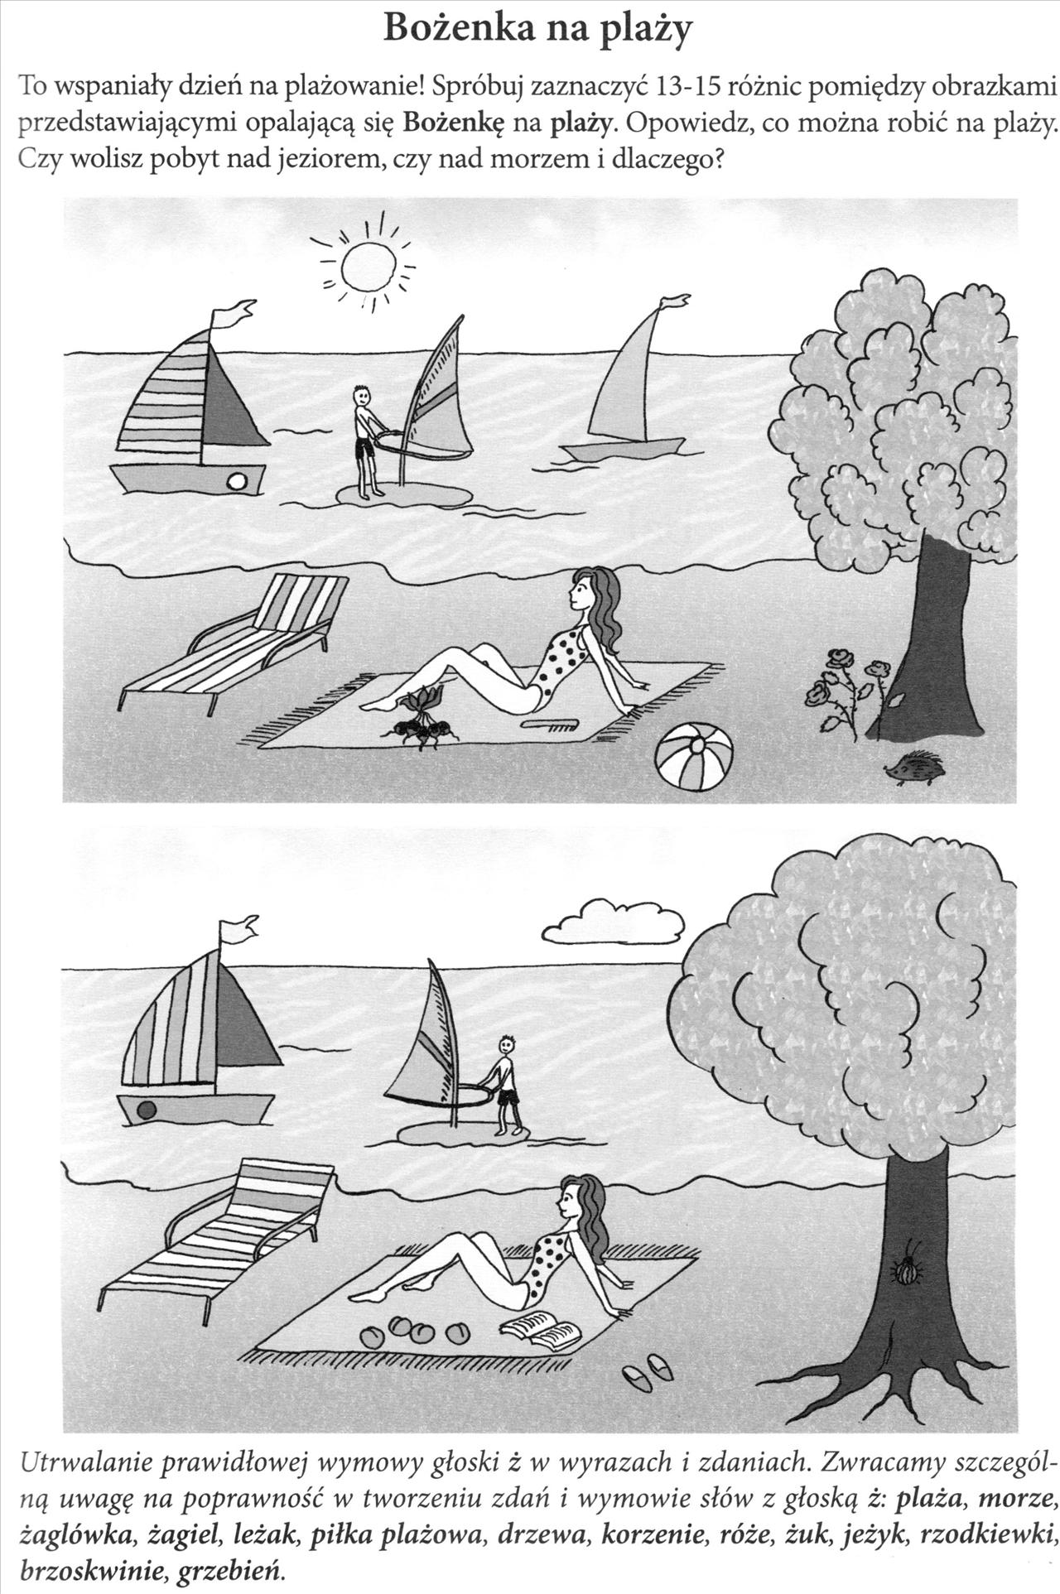

Slide 21
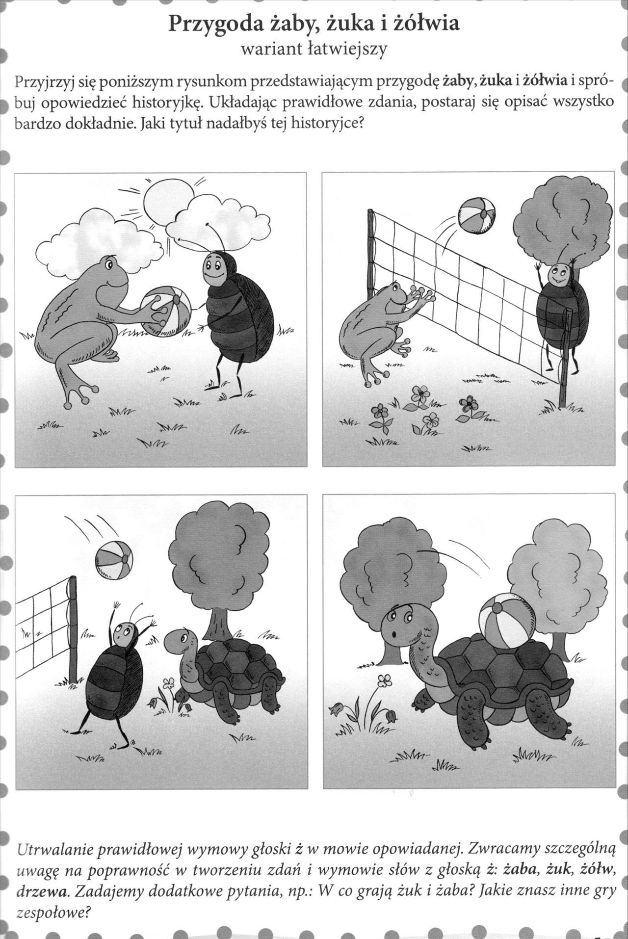

Slide 22
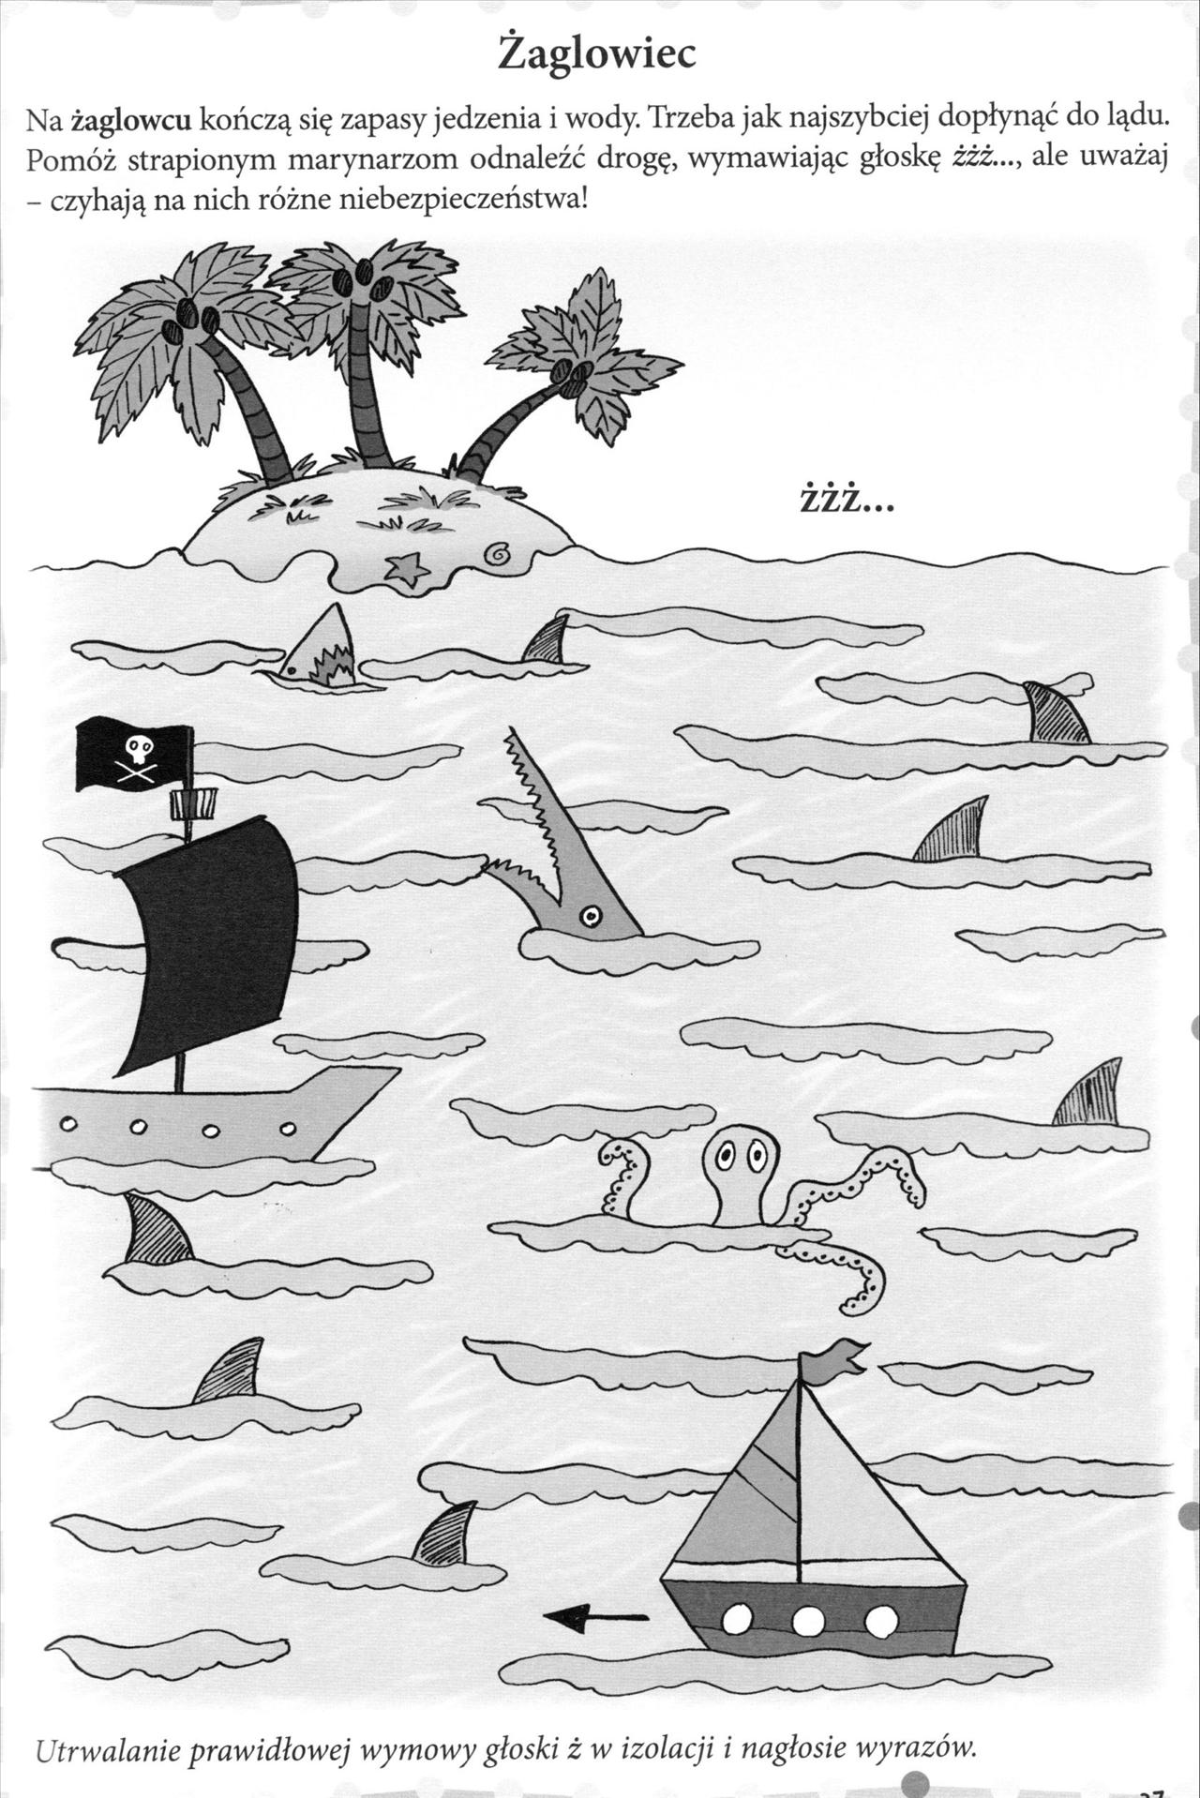

Slide 23
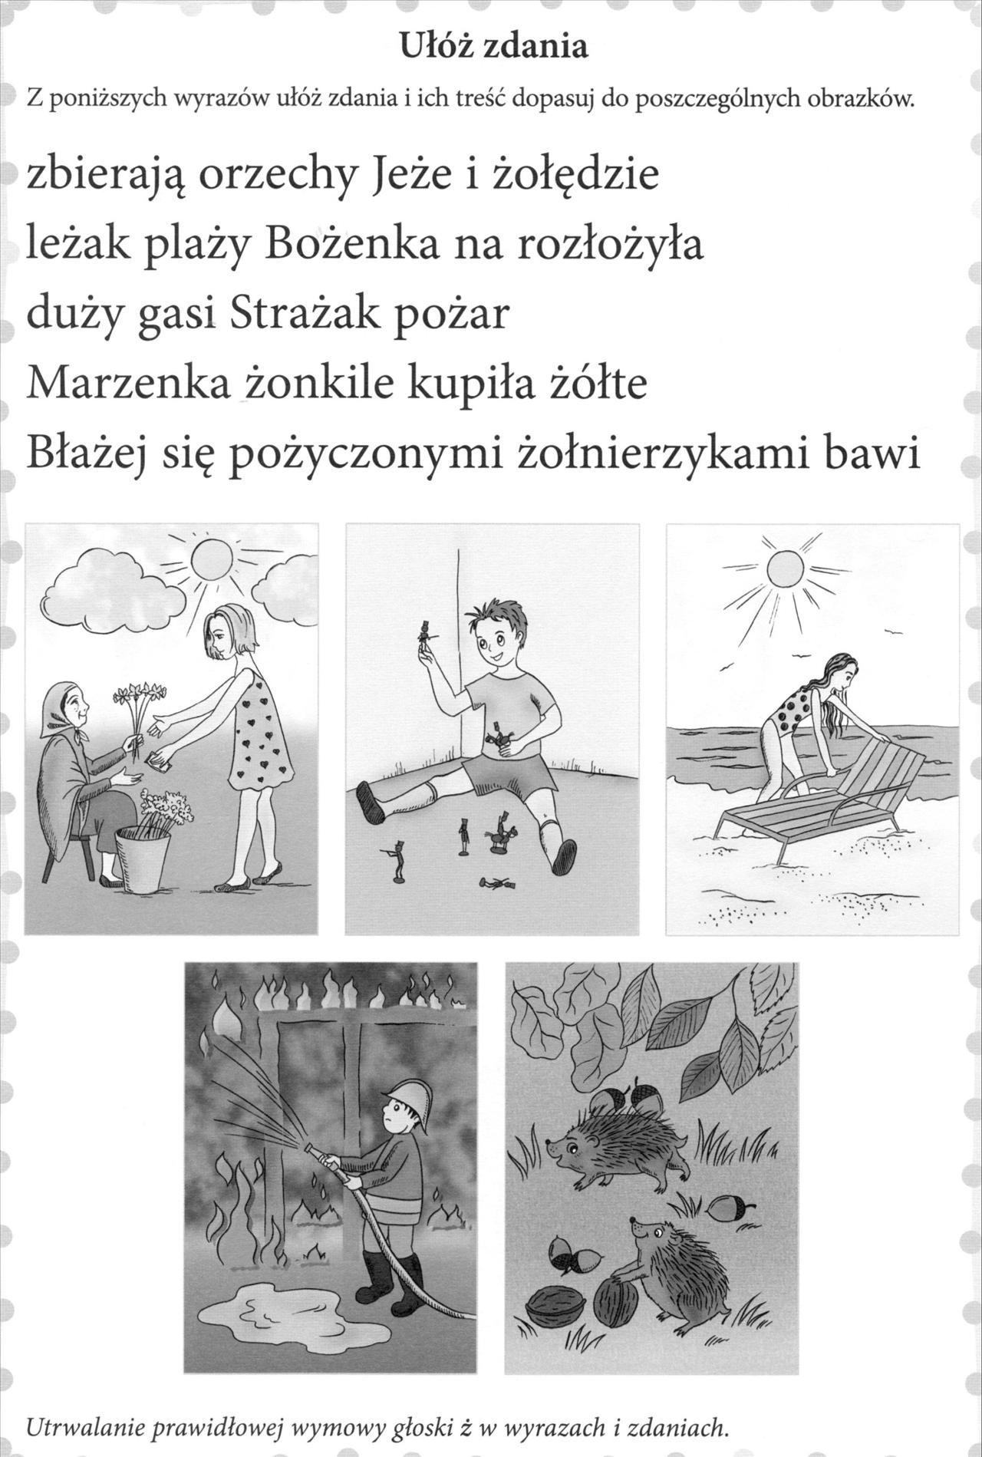

Slide 25
Zadajemy poprawnie pytania.

Slide 27
Co ze sobą połączymy ?

Slide 30
Opowiedz historyjkę 😄

Slide 31
Poczytamy sylabami.

Slide 33
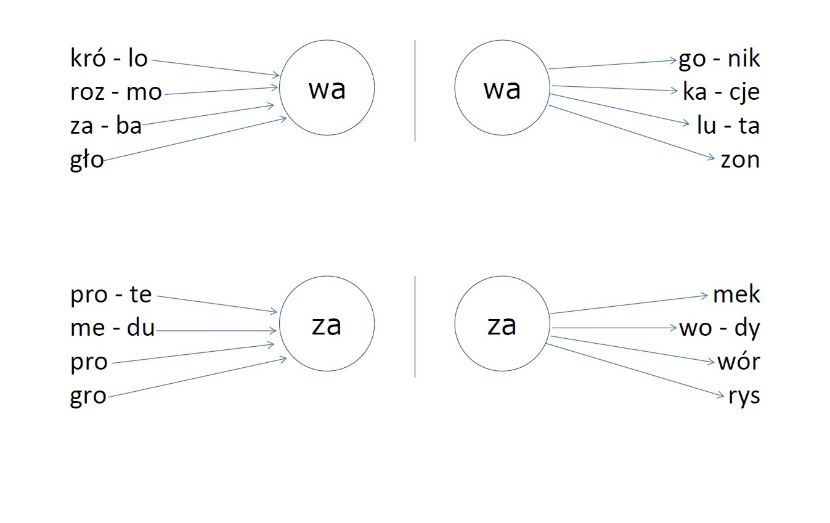

Slide 34
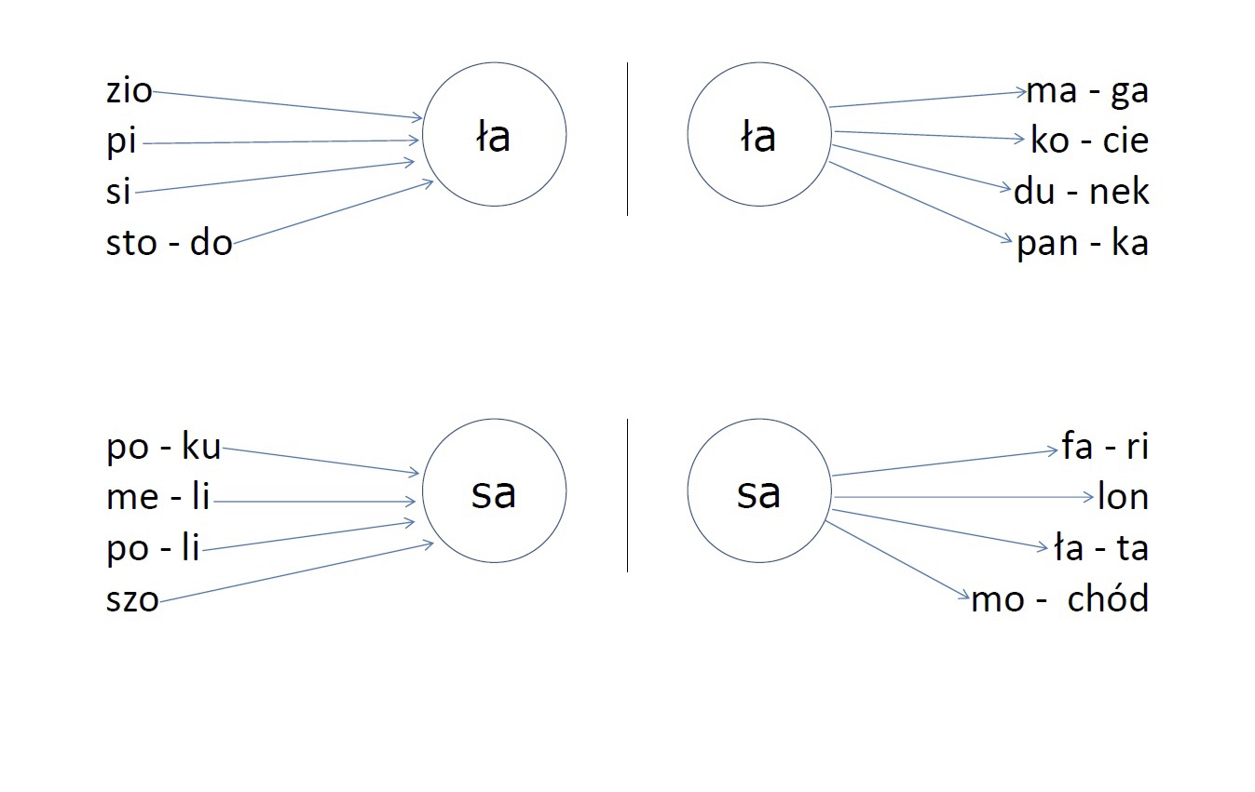

Slide 35
Dziękuję
🙂

